Slide 1
1º
AULA 01
DE ONDE VEM NOSSA HISTÓRIA?
HISTÓRIA
1º BIMESTRE
ENSINO FUNDAMENTAL: ANOS INICIAIS

Slide 2
FASES DA VIDA;
IDEIA DE TEMPORALIDADE.
IDENTIFICAR MARCOS NAS DIFERENTES FASES DA VIDA (NASCIMENTO, FALAR, ANDAR, ENTRE OUTROS);
RECONHECER AS FASES E TRANSFORMAÇÕES PESSOAIS A PARTIR DAS LEMBRANÇAS, COM APOIO SE NECESSÁRIO;
LEMBRAR-SE DE ACONTECIMENTOS E/OU OBJETOS QUE FORAM IMPORTANTES NA TRAJETÓRIA DE VIDA.

Slide 3



HÁBITOS DE DISCUSSÃO
JUNTO COM SEUS COLEGAS E PROFESSOR, CONVERSEM SOBRE AS PERGUNTAS A SEGUIR.
O QUE VOCÊS ACHAM QUE É HISTÓRIA?
CONTINUA

Slide 4


SERÁ QUE TODA A HISTÓRIA QUE CONHECEMOS SÓ ESTÁ NOS LIVROS?
VOCÊ SABIA QUE NÓS TAMBÉM TEMOS A NOSSA HISTÓRIA? MAS COMO É ISSO?

Slide 5



TODOS JUNTOS
NOSSA PRÓPRIA HISTÓRIA
TODOS NÓS TEMOS UMA HISTÓRIA ÚNICA, MARCADA POR MUITAS MUDANÇAS QUE ACONTECEM COM O PASSAR DO TEMPO.
DESDE O NASCIMENTO, MUITAS TRANSFORMAÇÕES OCORREM NO NOSSO CORPO: NOSSO CABELO SE MODIFICA, NOSSA ALTURA AUMENTA E ROUPAS QUE USÁVAMOS NO PASSADO PASSAM A NÃO SERVIR MAIS.
CONTINUA

Slide 6
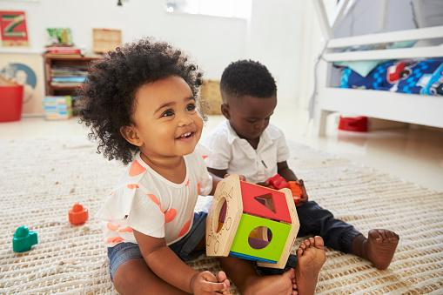
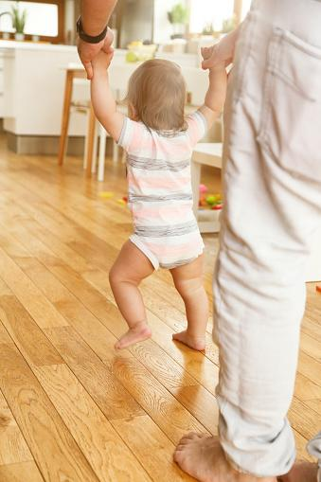
COM O PASSAR DO TEMPO, NOSSOS INTERESSES TAMBÉM MUDARAM. VOCÊ DEVE SE LEMBRAR DE ALGUM BRINQUEDO QUE USAVA QUANDO ERA UMA CRIANÇA MENOR E QUE HOJE NÃO UTILIZA MAIS.
A NOSSA HISTÓRIA É CHEIA DE TRANSFORMAÇÕES E DE ACONTECIMENTOS IMPORTANTES. DESDE QUE NASCEMOS, MUITOS FATOS ACONTECERAM NAS NOSSAS VIDAS. VAMOS PENSAR SOBRE ESSES FATOS.
CONTINUA

Slide 7
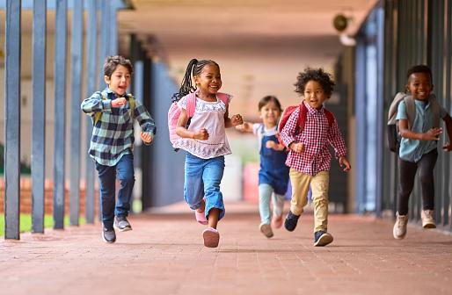
NOSSA IDA À ESCOLA PELA PRIMEIRA VEZ É UM ACONTECIMENTO MUITO IMPORTANTE. NA ESCOLA, CONHECEMOS MUITAS PESSOAS E APRENDEMOS COISAS NOVAS.
CONTINUA

Slide 8
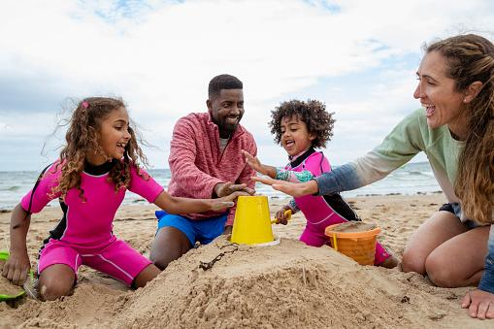
AO CONHECERMOS UM LUGAR PELA PRIMEIRA VEZ, DESCOBRIMOS NOVAS PAISAGENS,
EXPERIMENTAMOS OUTROS ALIMENTOS E APRENDEMOS OUTRAS CULTURAS.
CONTINUA

Slide 9
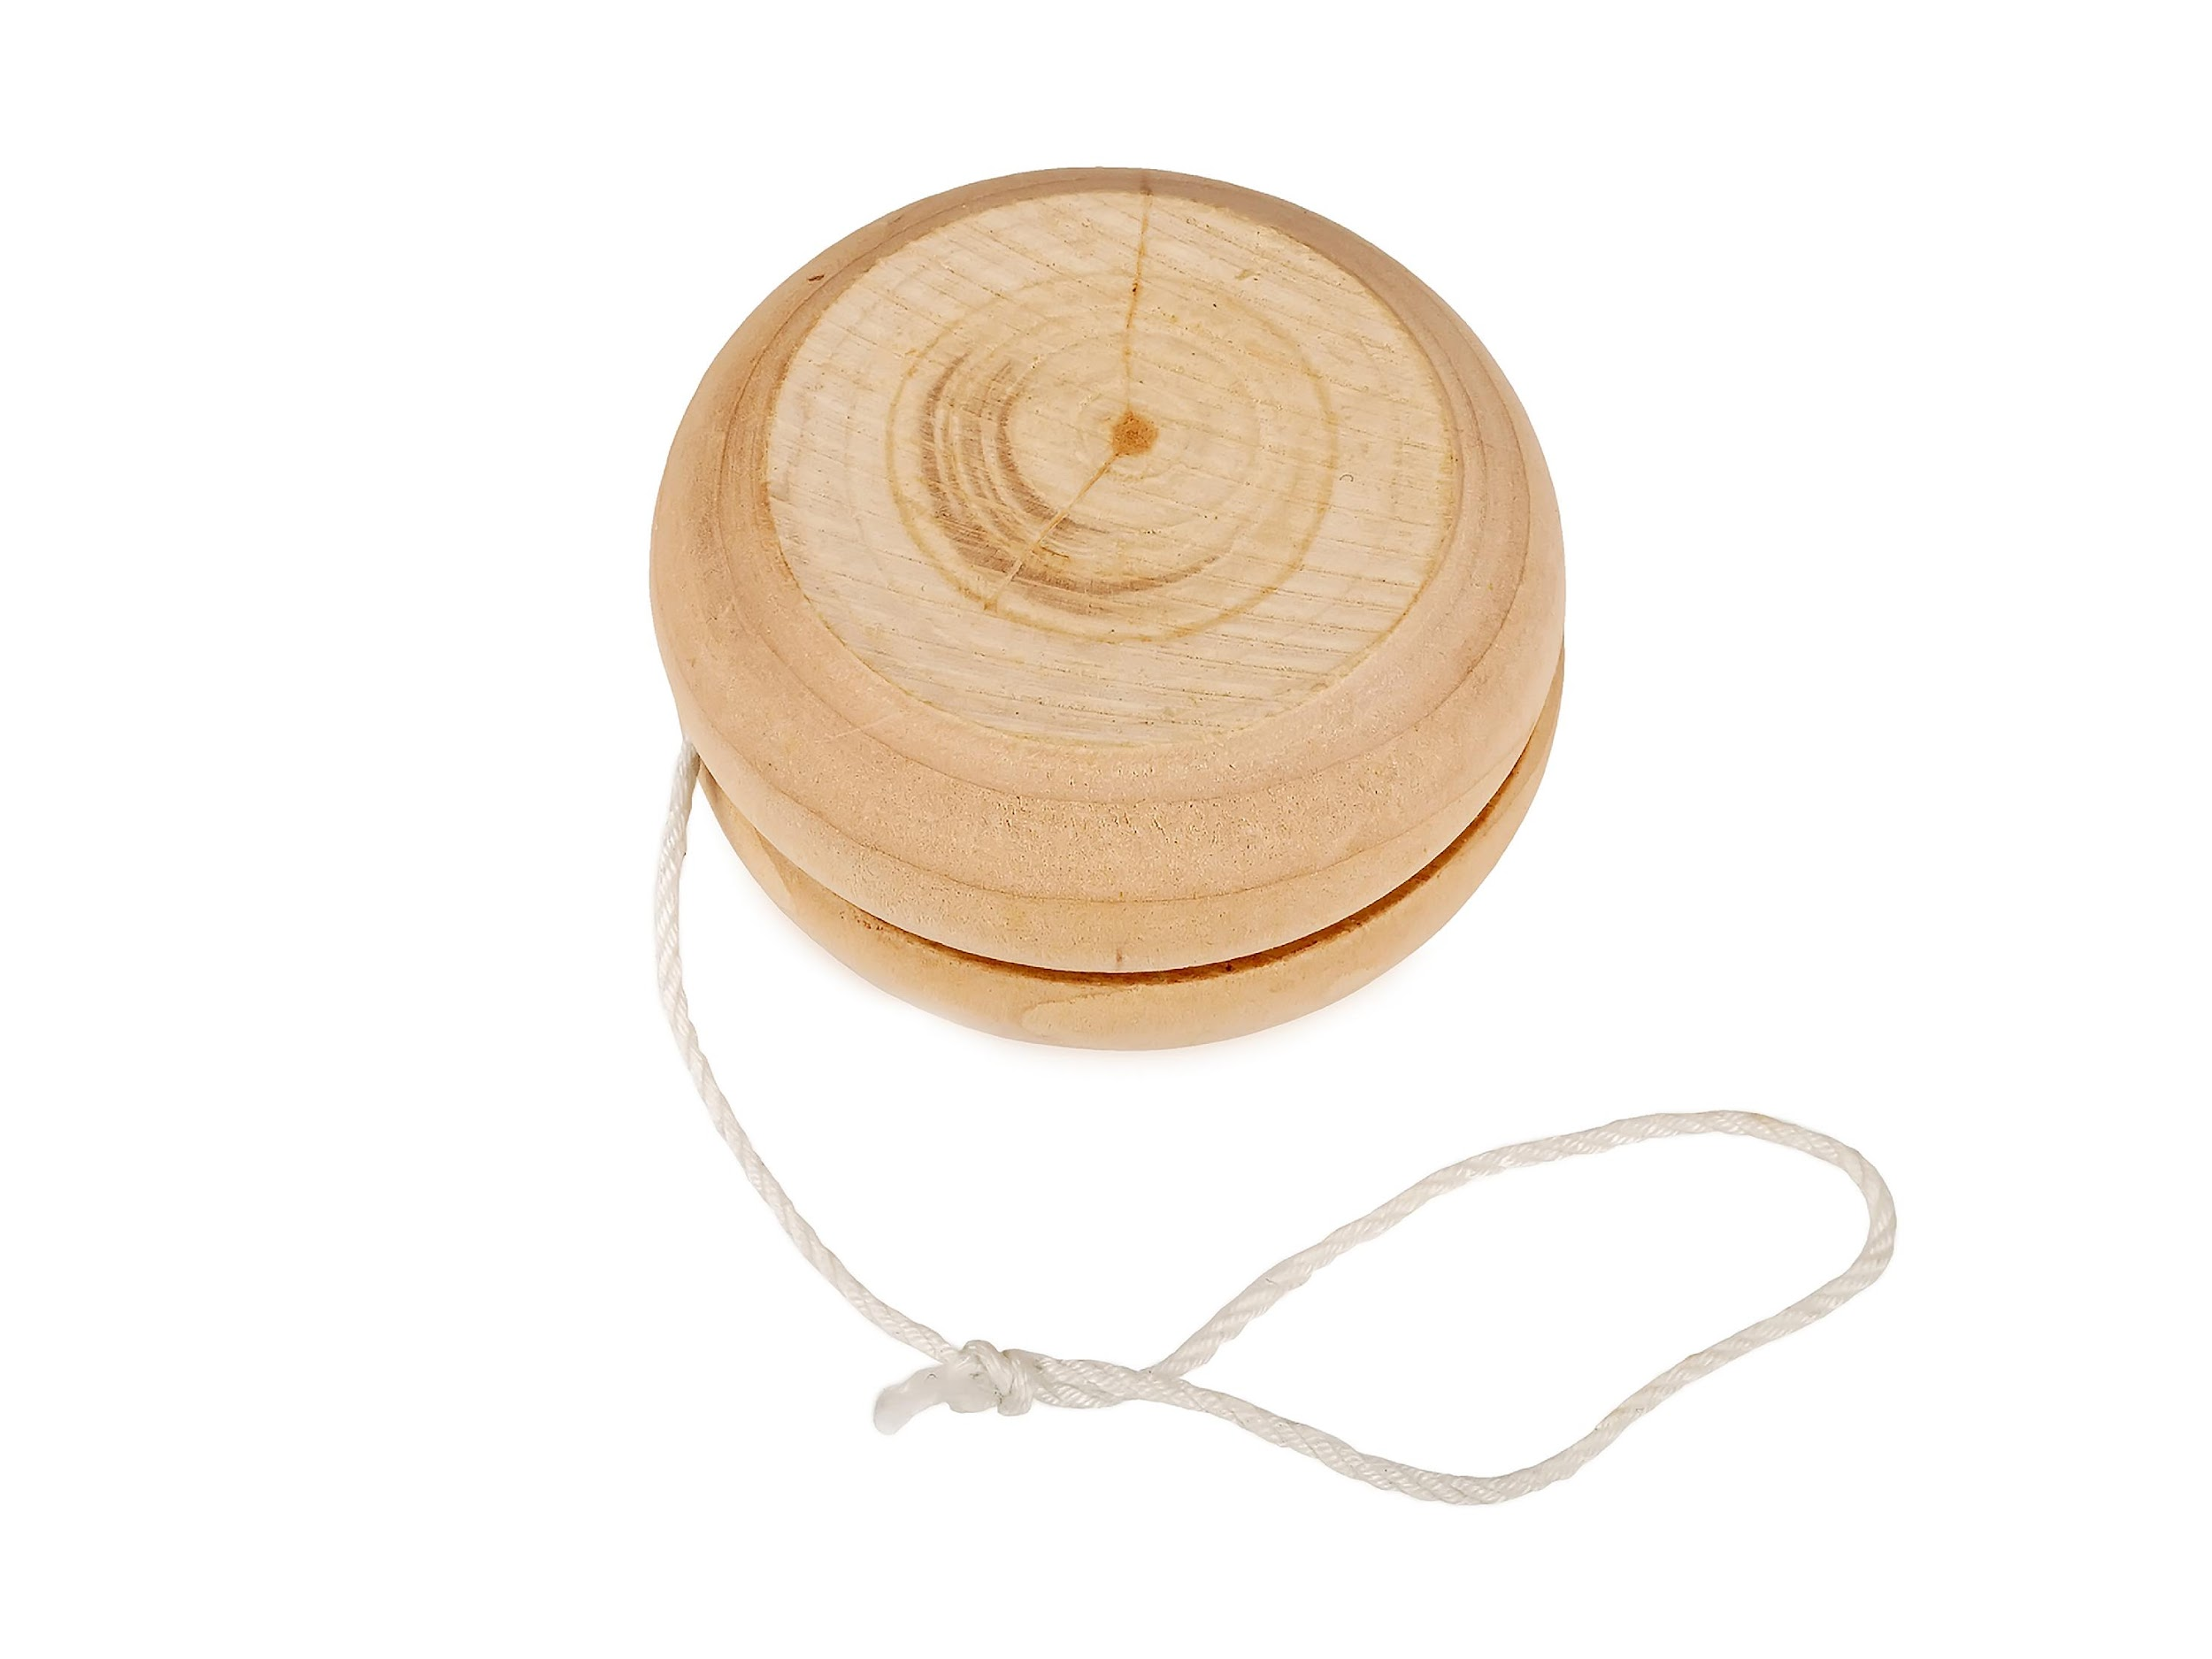
É IMPORTANTE SABER QUE NÃO SÃO APENAS AS PESSOAS QUE POSSUEM HISTÓRIA, MAS TUDO O QUE ESTÁ AO NOSSO REDOR, COMO FOTOGRAFIAS, LIVROS, ROUPAS, INSTRUMENTOS MUSICAIS E BRINQUEDOS. ESSES OBJETOS AJUDAM A CONTAR A HISTÓRIA DAS PESSOAS QUE OS CRIARAM E OS UTILIZARAM.
O IOIÔ É UM BRINQUEDO MUITO ANTIGO E SUA HISTÓRIA É FASCINANTE. VAMOS CONHECÊ-LA?

Slide 10
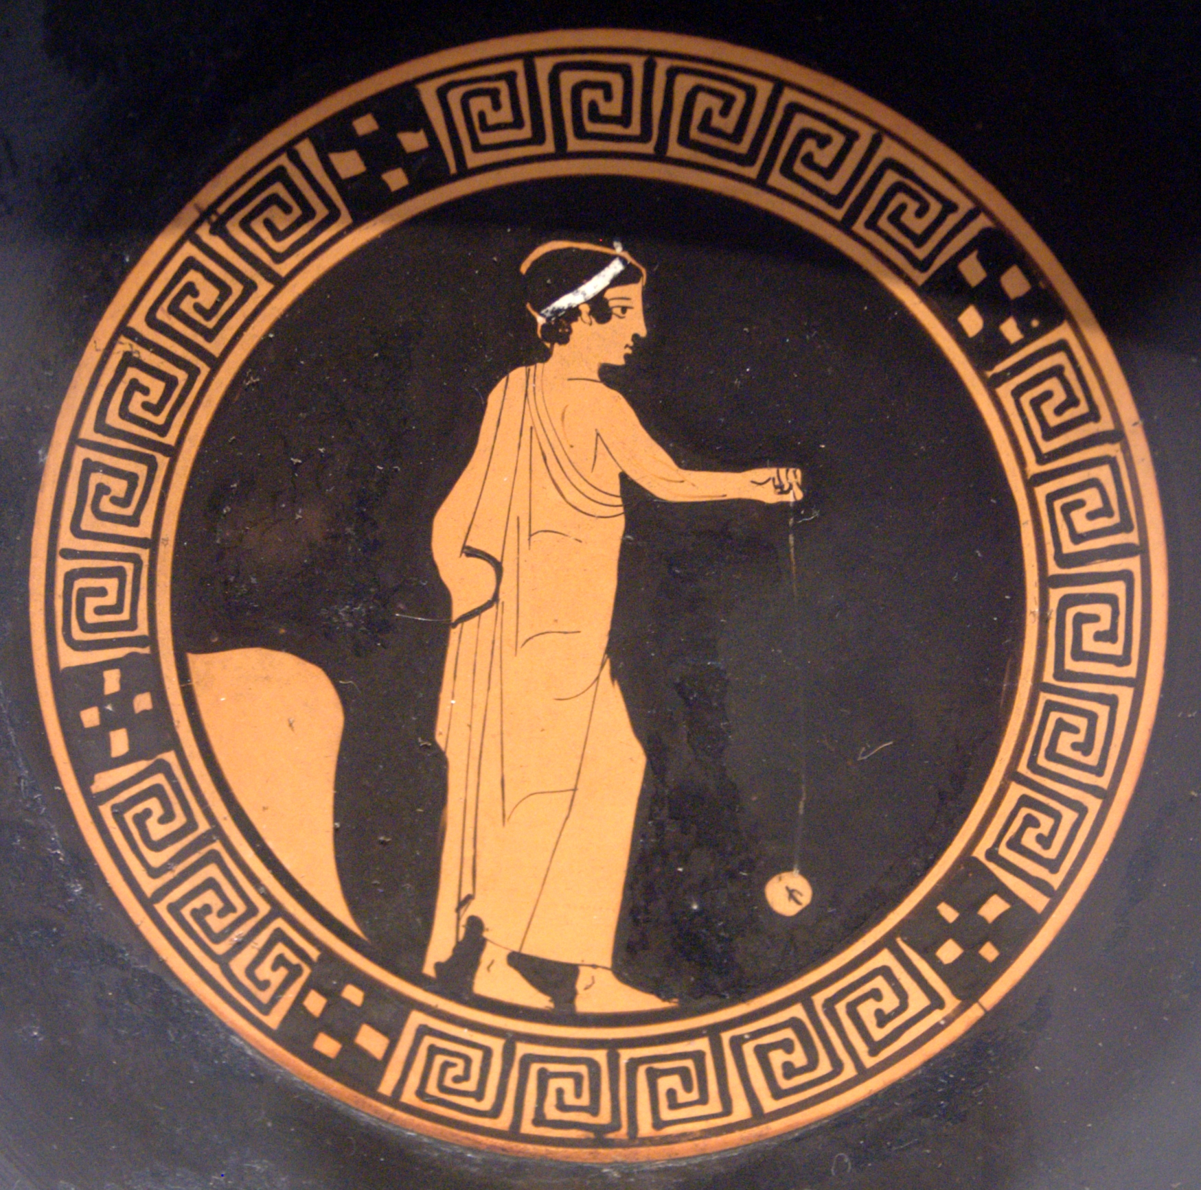
VOCÊ SABIA QUE...
O IOIÔ É UM DOS BRINQUEDOS MAIS ANTIGOS DO MUNDO?
A ORIGEM DO IOIÔ É INCERTA, MAS SABEMOS QUE É UM BRINQUEDO MUITO ANTIGO, O SEGUNDO MAIS ANTIGO DO MUNDO, DEPOIS DA BONECA.
EM UM VASO GREGO DE MAIS DE 1 600 ANOS, HÁ UMA PINTURA QUE MOSTRA UM MENINO BRINCANDO COM UM IOIÔ. NAQUELA ÉPOCA, O IOIÔ ERA FEITO DE MADEIRA, METAL OU TERRACOTA (ARGILA COZIDA).

Slide 11
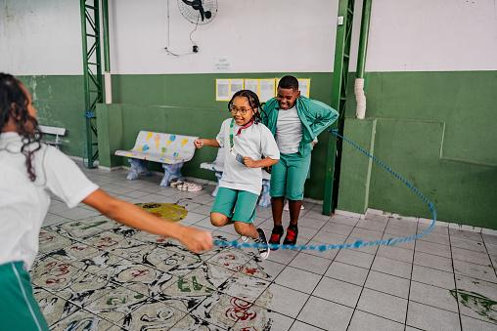
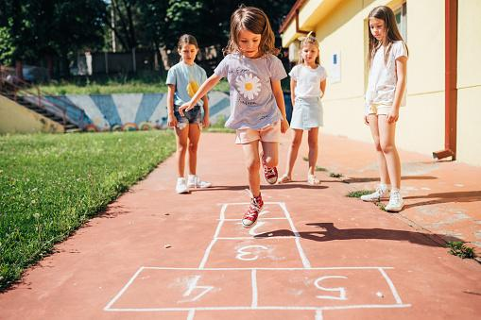
COMO VOCÊ ACHA QUE AS ATIVIDADES QUE REALIZAMOS HOJE, COMO IR À ESCOLA, BRINCAR E PASSAR TEMPO COM A FAMÍLIA, PODEM INFLUENCIAR A NOSSA HISTÓRIA NO FUTURO? DE QUE MANEIRA ESSES MOMENTOS PODEM SE TORNAR LEMBRANÇAS IMPORTANTES?
CONTINUA

Slide 12

ESTUDAR E ENTENDER A NOSSA HISTÓRIA NOS AJUDA A APRENDER COM OS ERROS E ACERTOS DO PASSADO, A COMPREENDER POR QUE VIVEMOS DA FORMA COMO VIVEMOS NO PRESENTE E A VALORIZAR AS CONQUISTAS QUE ALCANÇAMOS AO LONGO DO TEMPO.

Slide 13

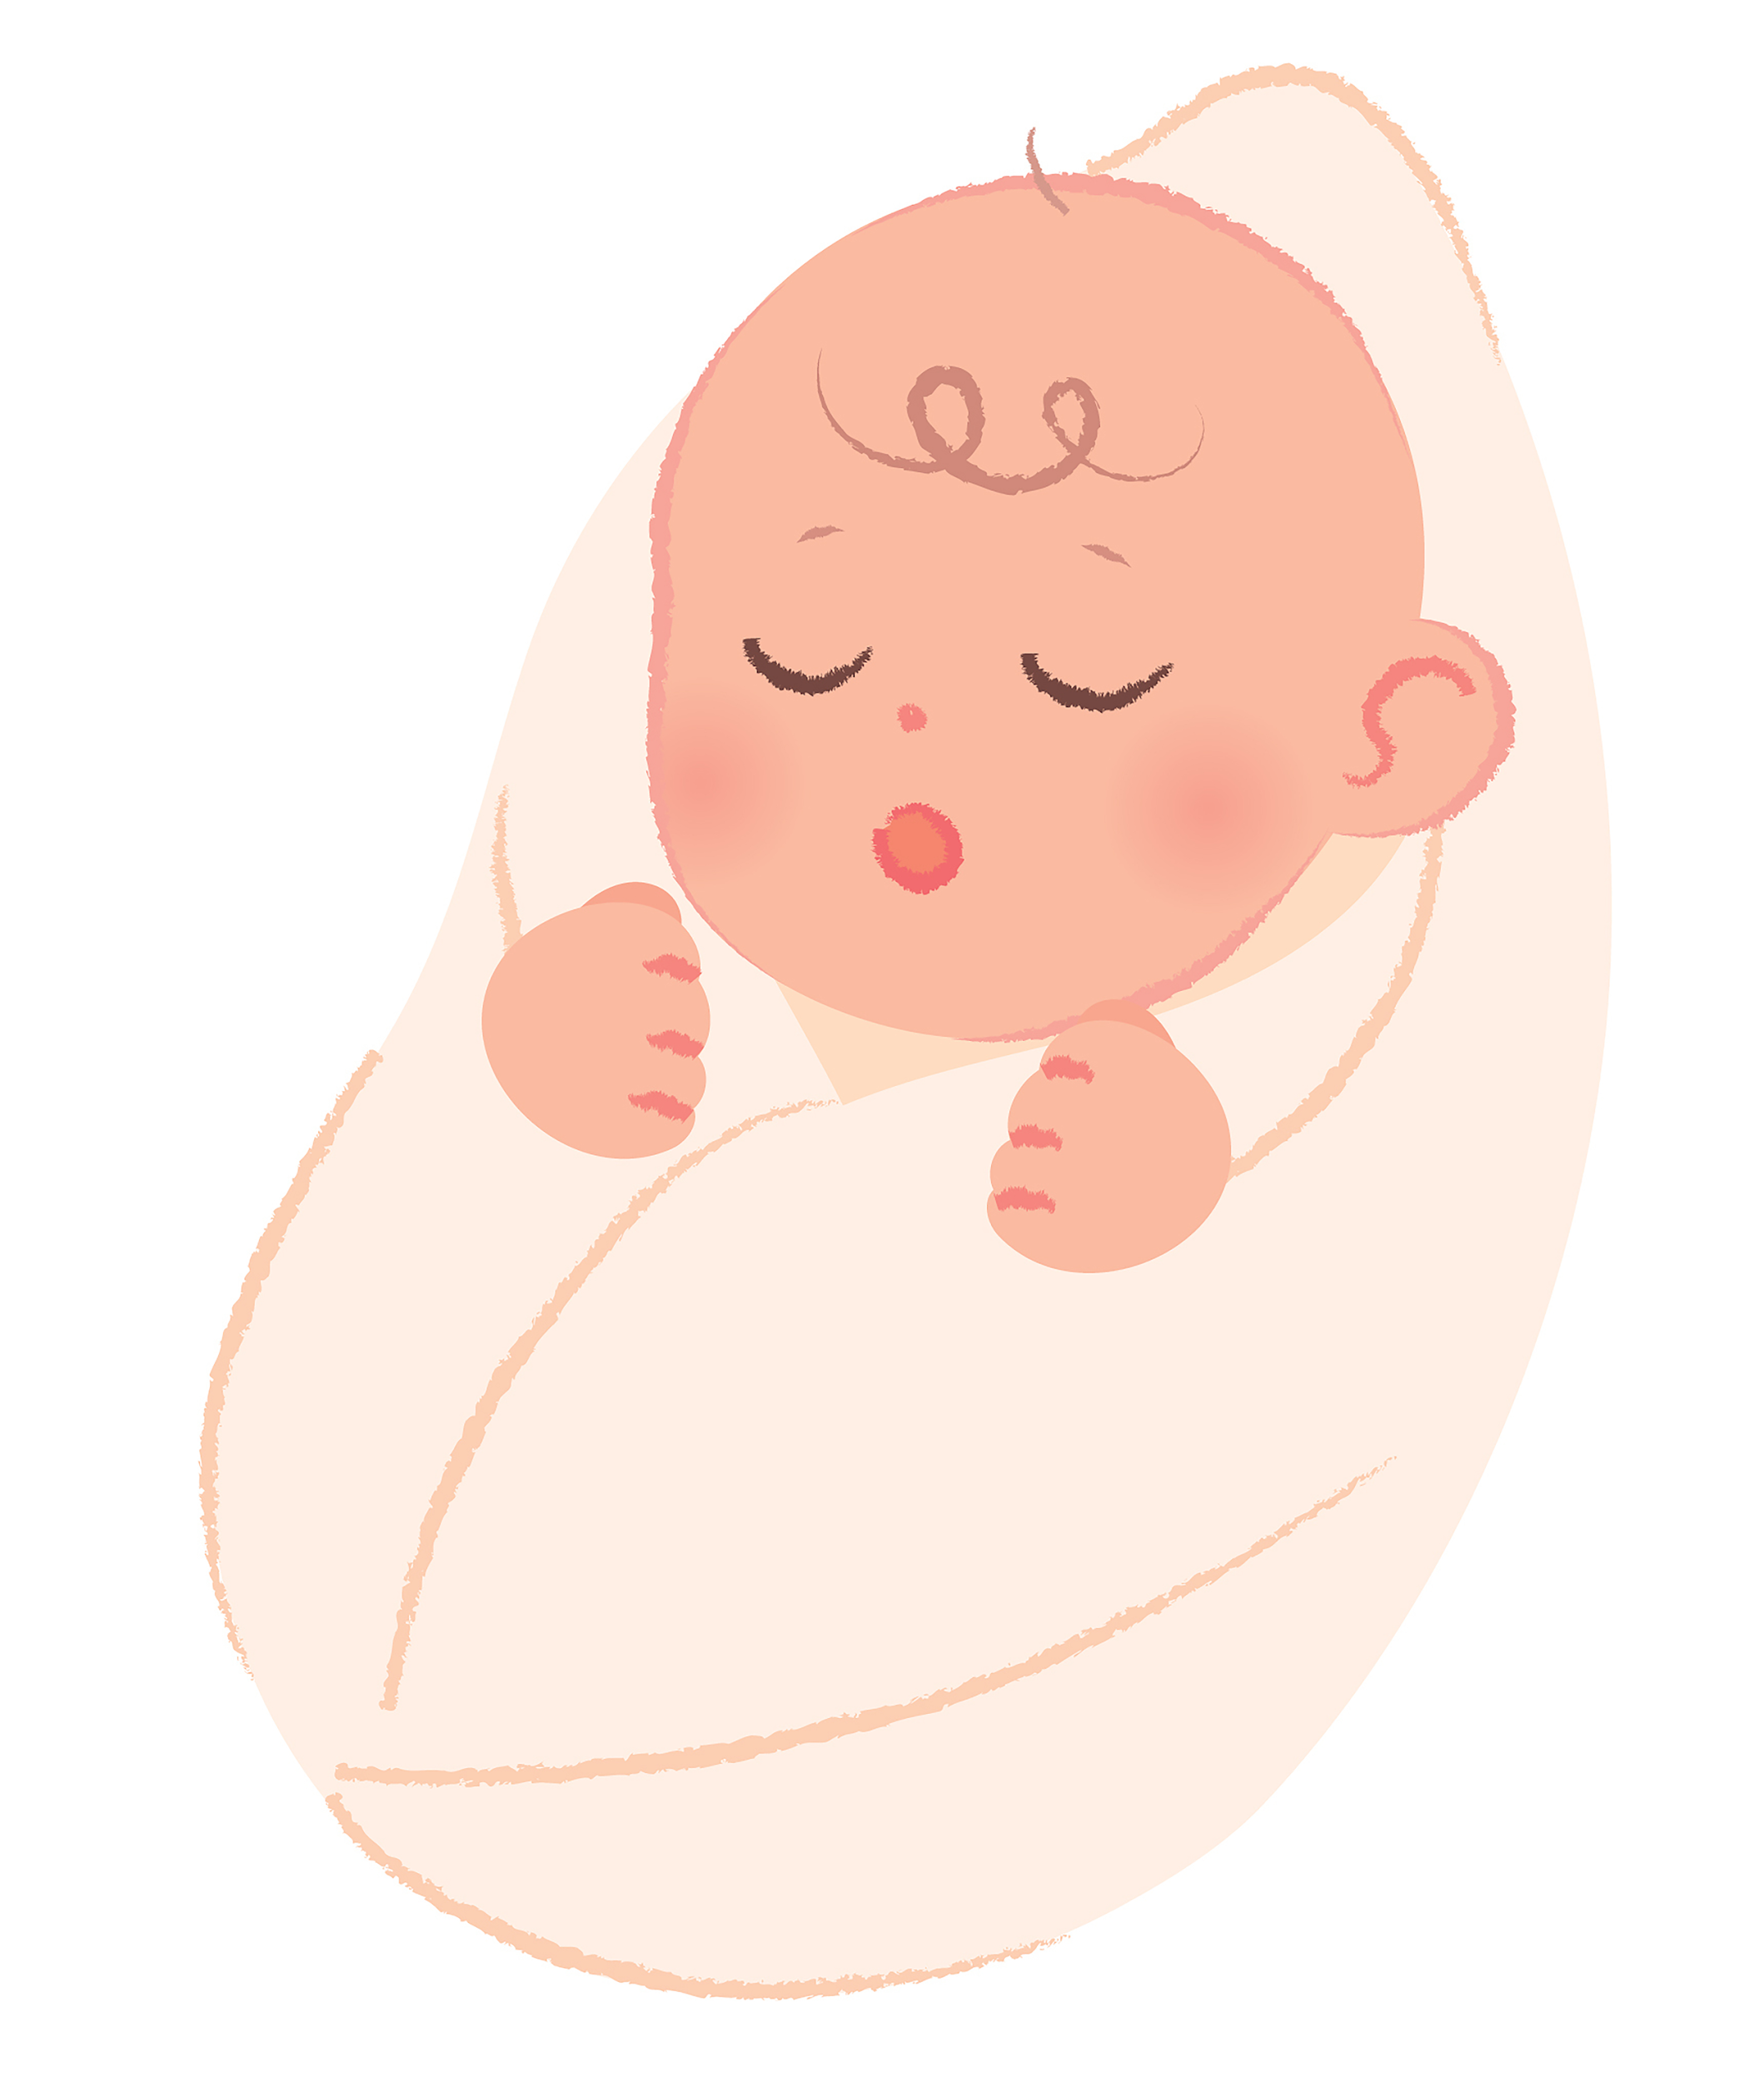
1. VOCÊ JÁ OUVIU ALGUMA HISTÓRIA DOS ADULTOS DE SUA FAMÍLIA SOBRE O DIA EM QUE VOCÊ NASCEU? CONTE PARA A TURMA ALGO QUE TENHA OUVIDO DE ALGUÉM QUE ESTEVE POR PERTO NO MOMENTO DA SUA CHEGADA.
EM SEGUIDA, FAÇA UM DESENHO ILUSTRANDO O MOMENTO.

Slide 14

CORREÇÃO
1. VOCÊ JÁ OUVIU ALGUMA HISTÓRIA DOS ADULTOS DE SUA FAMÍLIA SOBRE O DIA EM QUE VOCÊ NASCEU? CONTE PARA A TURMA ALGO QUE TENHA OUVIDO DE ALGUÉM QUE ESTEVE POR PERTO NO MOMENTO DA SUA CHEGADA.
EM SEGUIDA, FAÇA UM DESENHO ILUSTRANDO O MOMENTO.
RESPOSTA PESSOAL.

Slide 15

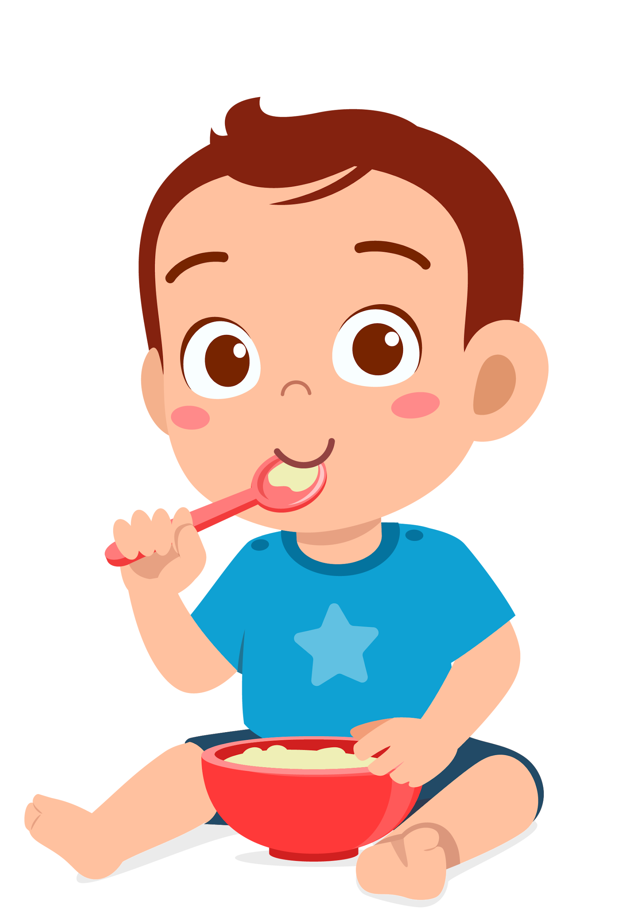

2. ALÉM DOS ACONTECIMENTOS DESCRITOS ABAIXO, QUAIS OUTROS VOCÊ ACREDITA SER IMPORTANTES PARA SUA HISTÓRIA? CONVERSE COM UM COLEGA E COMPARTILHE AS SUAS RESPOSTAS.
TCHAU!!
APRENDER A COMER SOZINHO
APRENDER A SE COMUNICAR

Slide 16
2. ALÉM DOS ACONTECIMENTOS DESCRITOS ABAIXO, QUAIS OUTROS VOCÊ ACREDITA SER IMPORTANTES PARA SUA HISTÓRIA? CONVERSE COM UM COLEGA E COMPARTILHE AS SUAS RESPOSTAS.
CORREÇÃO
RESPOSTA PESSOAL.
TCHAU!!
APRENDER A COMER SOZINHO
APRENDER A SE COMUNICAR

Slide 17

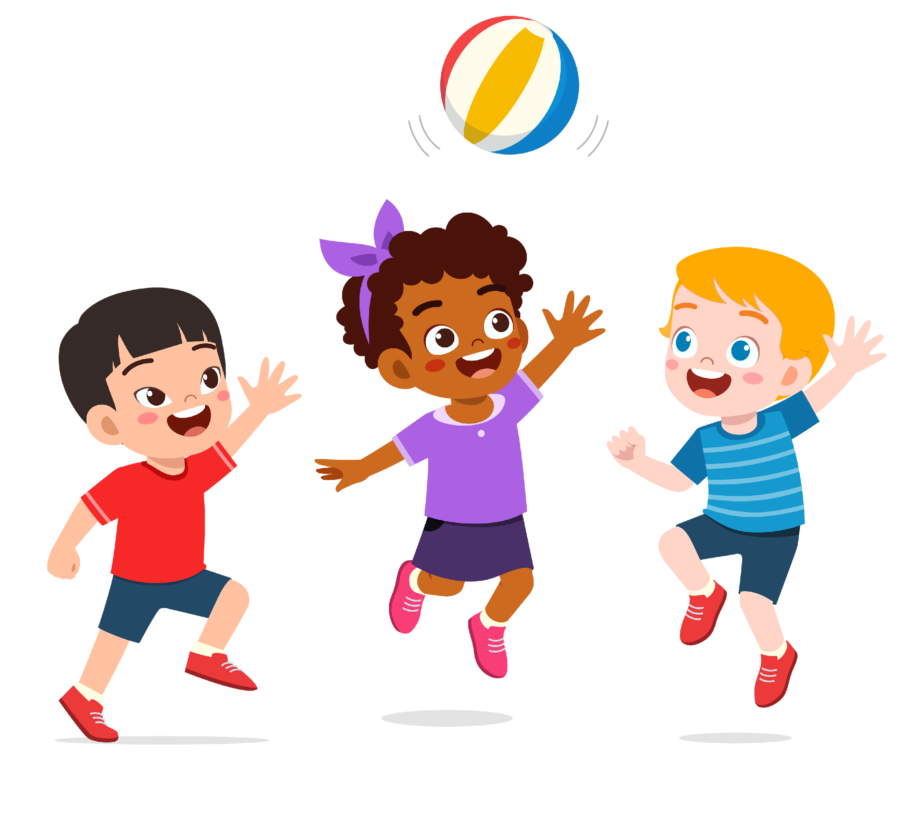

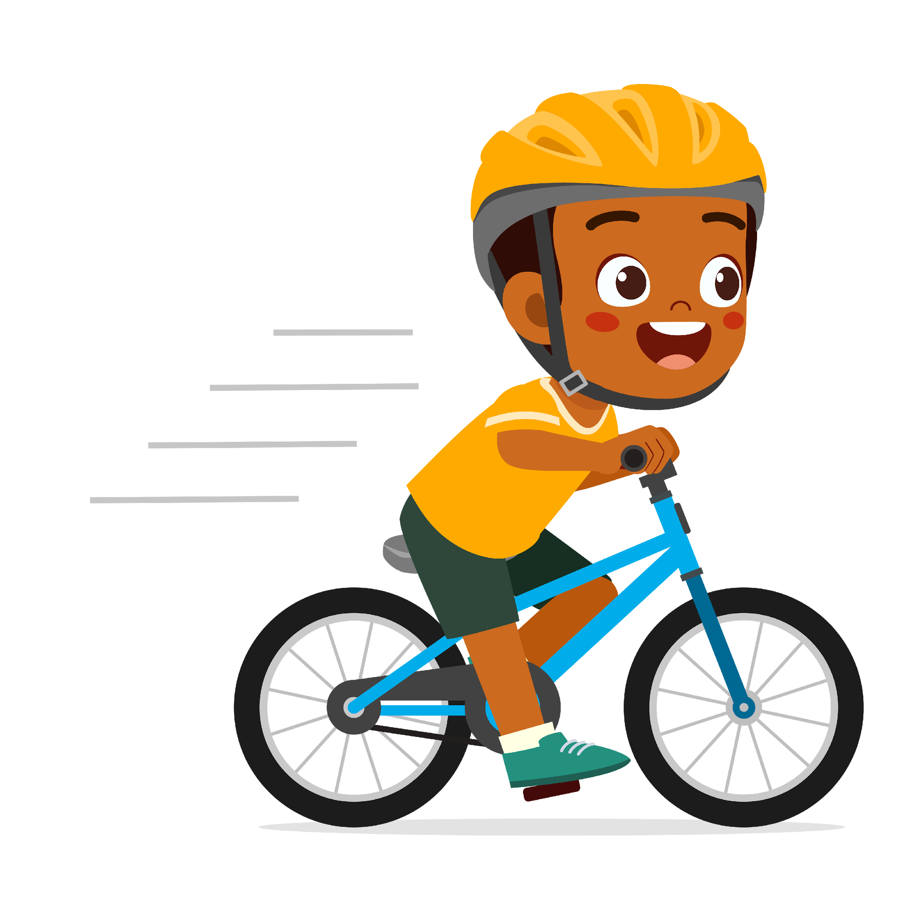

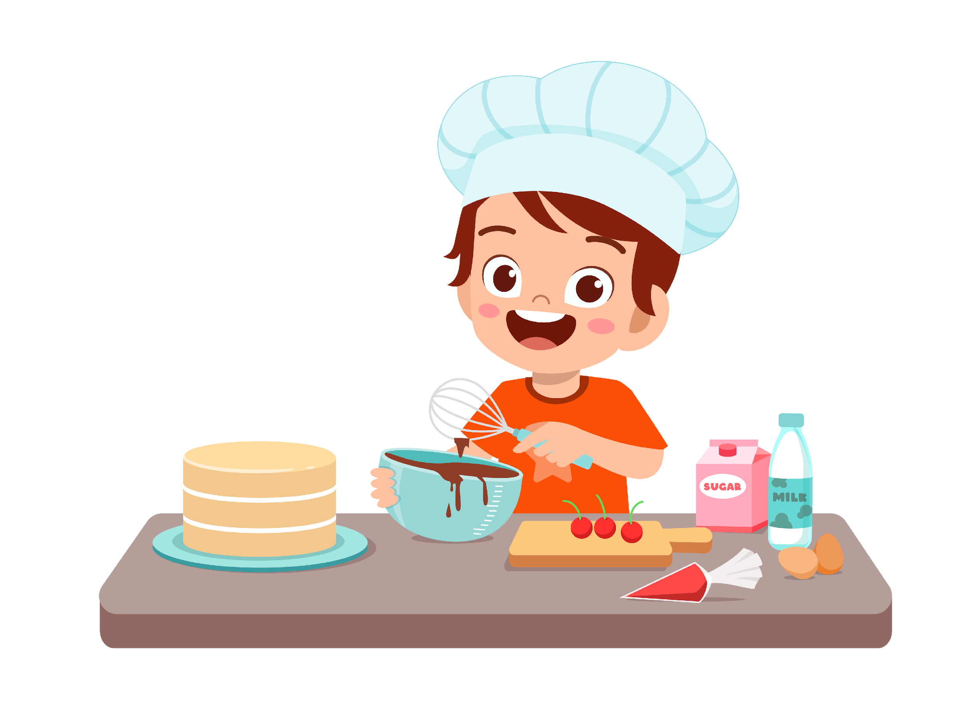

3. MARQUE COM UM X QUAIS DESTAS ATIVIDADES JÁ FIZERAM PARTE DA SUA HISTÓRIA.

Slide 18
CORREÇÃO
3. MARQUE COM UM X QUAIS DESTAS ATIVIDADES JÁ FIZERAM PARTE DA SUA HISTÓRIA.
RESPOSTA PESSOAL.

Slide 19

SERÁ QUE VOCÊ MUDOU MUITO DESDE QUE NASCEU? VAMOS REGISTRAR ESSAS MUDANÇAS E COMO VOCÊ SE VÊ NO FUTURO? APROVEITE O ESPAÇO ABAIXO E FAÇA SEU REGISTRO.
EU ERA ASSIM... | EU ESTOU ASSIM... | EU QUERO SER ASSIM QUANDO CRESCER...

Slide 20
CORREÇÃO
SERÁ QUE VOCÊ MUDOU MUITO DESDE QUE NASCEU? VAMOS REGISTRAR ESSAS MUDANÇAS E COMO VOCÊ SE VÊ NO FUTURO? APROVEITE O ESPAÇO ABAIXO E FAÇA SEU REGISTRO.
EU ERA ASSIM... | EU ESTOU ASSIM... | EU QUERO SER ASSIM QUANDO CRESCER...
RESPOSTA
PESSOAL.

Slide 21
IDENTIFICAMOS ACONTECIMENTOS IMPORTANTES NAS DIFERENTES FASES DA NOSSA VIDA (NASCIMENTO, FALA, ANDAR, ENTRE OUTROS);
RECONHECEMOS AS NOSSAS FASES E TRANSFORMAÇÕES A PARTIR DAS NOSSAS LEMBRANÇAS;
RELEMBRAMOS ACONTECIMENTOS E OBJETOS AFETIVOS QUE FORAM IMPORTANTES NA NOSSA TRAJETÓRIA DE VIDA.

Slide 22

PENSE E CONVERSE COM SEUS FAMILIARES SOBRE AS MEMÓRIAS, BRINQUEDOS E OBJETOS QUE SÃO TÃO IMPORTANTES PARA VOCÊ QUE VALERIA GUARDAR EM UM POTINHO PARA O FUTURO. AGORA FAÇA UM DESENHO DESSAS LEMBRANÇAS!

Slide 23
CORREÇÃO
PENSE E CONVERSE COM SEUS FAMILIARES SOBRE AS MEMÓRIAS, BRINQUEDOS E OBJETOS QUE SÃO TÃO IMPORTANTES PARA VOCÊ QUE VALERIA GUARDAR EM UM POTINHO PARA O FUTURO. AGORA FAÇA UM DESENHO DESSAS LEMBRANÇAS!
RESPOSTA PESSOAL.

Slide 24
LEMOV, Doug. Aula nota 10 2.0: 62 técnicas para melhorar a gestão da sala de aula. Tradução Marcelo de Abreu Almeida e Sandra Maria Mallmann da Rosa. Porto Alegre: Penso, 2018.
SÃO PAULO (Estado). Secretaria da Educação. Currículo Paulista: Ensino Fundamental – Anos Iniciais – Matriz de Habilidades. São Paulo, 2019. Disponível em: https://efape.educacao.sp.gov.br/curriculopaulista/wp-content/uploads/2023/02/Curriculo_Paulista-etapas-Educa%C3%A7%C3%A3o-Infantil-e-Ensino-Fundamental-ISBN.pdf Acesso em: ​30 jul.2025

Slide 25
Lista de imagens e vídeos
Slide 1 – Imagem de capa: SEDUC-SP
Slides 3 a 18 – © Getty Images.
Slide 10 – Wikipedia. Disponível em: https://pt.wikipedia.org/wiki/Ioi%C3%B4#/media/Ficheiro:Yo-yo_player_Antikensammlung_Berlin_F2549.jpg. Acesso em: 15 jul. 2025.
Notes:
Slide 3: https://www.gettyimages.com.br/detail/ilustra%C3%A7%C3%A3o/kid-question-03-ilustra%C3%A7%C3%A3o-royalty-free/1439155466?phrase=CRIAN%C3%87A+PENSANDO&adppopup=true.
Slide 4: https://www.gettyimages.com.br/detail/ilustra%C3%A7%C3%A3o/red-book-flat-vector-illustration-on-white-ilustra%C3%A7%C3%A3o-royalty-free/1255797501.
https://www.gettyimages.com.br/detail/ilustra%C3%A7%C3%A3o/red-covered-opened-book-with-pages-fluttering-ilustra%C3%A7%C3%A3o-royalty-free/1255797541.
Slide 5: https://www.gettyimages.com.br/detail/ilustra%C3%A7%C3%A3o/baby-boy-colorful-icon-ilustra%C3%A7%C3%A3o-royalty-free/537868514.
Slide 6: https://www.gettyimages.com.br/detail/foto/baby-boy-and-girl-playing-with-toys-in-playroom-imagem-royalty-free/844057778.
https://www.gettyimages.com.br/detail/foto/father-teaching-baby-to-walk-rear-view-imagem-royalty-free/1096484558.
Slide 7: https://www.gettyimages.com.br/detail/foto/group-of-multi-cultural-elementary-school-pupils-imagem-royalty-free/1470158757.
Slide 8: https://www.gettyimages.com.br/detail/foto/making-the-perfect-sand-castle-imagem-royalty-free/1420117356.
Slide 9: https://www.gettyimages.com.br/detail/foto/wooden-yo-yo-imagem-royalty-free/511051818.
10: https://pt.wikipedia.org/wiki/Ioi%C3%B4#/media/Ficheiro:Yo-yo_player_Antikensammlung_Berlin_F2549.jpg.
Slide11: https://www.gettyimages.com.br/detail/foto/school-children-having-fun-jumping-rope-on-the-imagem-royalty-free/2217943680.
https://www.gettyimages.com.br/detail/foto/cheerful-children-playing-hopscotch-in-the-imagem-royalty-free/1502527835.
Slide 12: https://www.gettyimages.com.br/detail/ilustra%C3%A7%C3%A3o/caucasian-girl-lies-and-uses-pen-to-write-her-ilustra%C3%A7%C3%A3o-royalty-free/1496401920.
Slide 13 e 14: https://www.gettyimages.com.br/detail/ilustra%C3%A7%C3%A3o/the-newborn-baby-wrapped-in-a-blanket-is-ilustra%C3%A7%C3%A3o-royalty-free/1310870924.
Slides 15 e 16: Https://www.gettyimages.com.br/detail/ilustra%C3%A7%C3%A3o/cute-little-baby-boy-eat-porridge-in-bowl-with-ilustra%C3%A7%C3%A3o-royalty-free/1326000519.
https://www.gettyimages.com.br/detail/ilustra%C3%A7%C3%A3o/cute-little-girl-say-hello-with-young-sister-ilustra%C3%A7%C3%A3o-royalty-free/1326046111.
Slides 17 e 18: https://www.gettyimages.com.br/detail/ilustra%C3%A7%C3%A3o/little-kid-playing-volley-ball-with-friend-and-ilustra%C3%A7%C3%A3o-royalty-free/1478907497.
https://www.gettyimages.com.br/detail/ilustra%C3%A7%C3%A3o/little-kid-read-book-in-the-library-ilustra%C3%A7%C3%A3o-royalty-free/2151696451.
https://www.gettyimages.com.br/detail/ilustra%C3%A7%C3%A3o/little-kid-ride-bike-and-wear-helmet-ilustra%C3%A7%C3%A3o-royalty-free/1406111869.
https://www.gettyimages.com.br/detail/ilustra%C3%A7%C3%A3o/happy-cute-little-kid-boy-and-girl-wear-chef-ilustra%C3%A7%C3%A3o-royalty-free/1286311850.
https://www.gettyimages.com.br/detail/ilustra%C3%A7%C3%A3o/little-kid-raise-hand-to-answer-the-question-ilustra%C3%A7%C3%A3o-royalty-free/1406863503.
https://www.gettyimages.com.br/detail/ilustra%C3%A7%C3%A3o/happy-cute-kid-go-to-doctor-with-mom-ilustra%C3%A7%C3%A3o-royalty-free/1189615488.
Slides 22 e 23: https://www.gettyimages.com.br/detail/ilustra%C3%A7%C3%A3o/hand-drawn-doodle-empty-glass-jar-on-white-ilustra%C3%A7%C3%A3o-royalty-free/2190062442?phrase=pote%2Bsem%2Bfundo

Slide 27
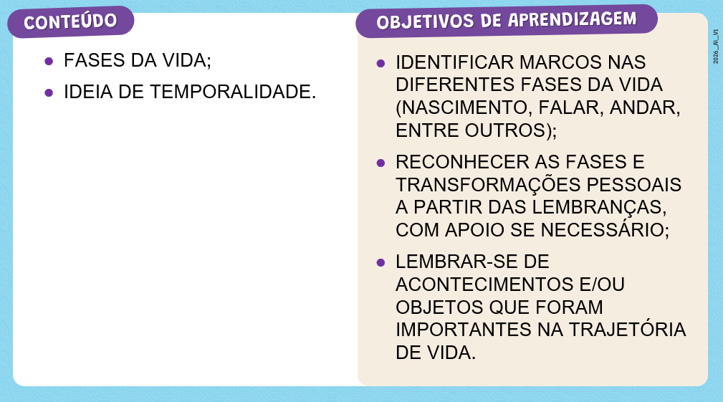

SLIDE 2
Habilidade: (EF01HI01) Reconhecer as transformações pessoais a partir do registro das lembranças particulares, da família ou da comunidade.

Slide 28
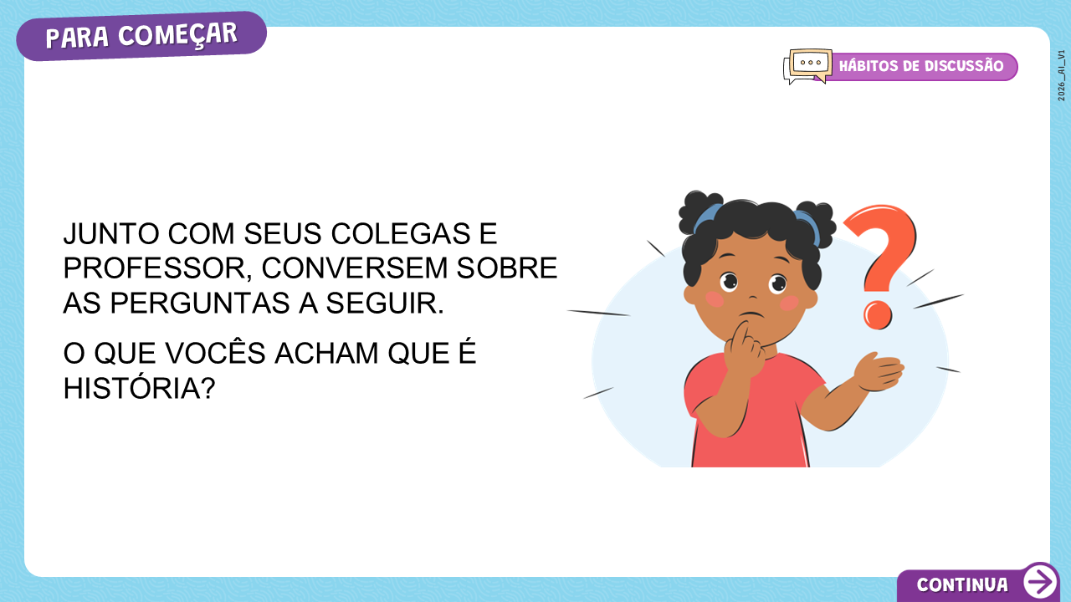



SLIDE 3
Dinâmica de condução: caro professor, neste momento, explore os conhecimentos já adquiridos pelos estudantes, possibilitando o diálogo coletivo. É importante garantir que todos possam manifestar as suas opiniões. Questione os estudantes: “O que vocês acham que é história?”. Dê tempo para pensarem e, se necessário, incentive-os com exemplos, como: “Será que história é sobre coisas que aconteceram há muito tempo? Pode ser sobre a nossa vida também?”.
Expectativas de respostas: é esperado que os estudantes, por meio das perguntas orientadoras, reflitam sobre as suas vidas e o fato de seus familiares terem as próprias histórias. É possível que, inicialmente, os estudantes associem o termo “História” à história contada e a tempos remotos. Diferencie as ideias para que consigam refletir mais densamente sobre o tópico.
Conceito-base: O que é História. Como a História permeia o cotidiano.

Slide 29
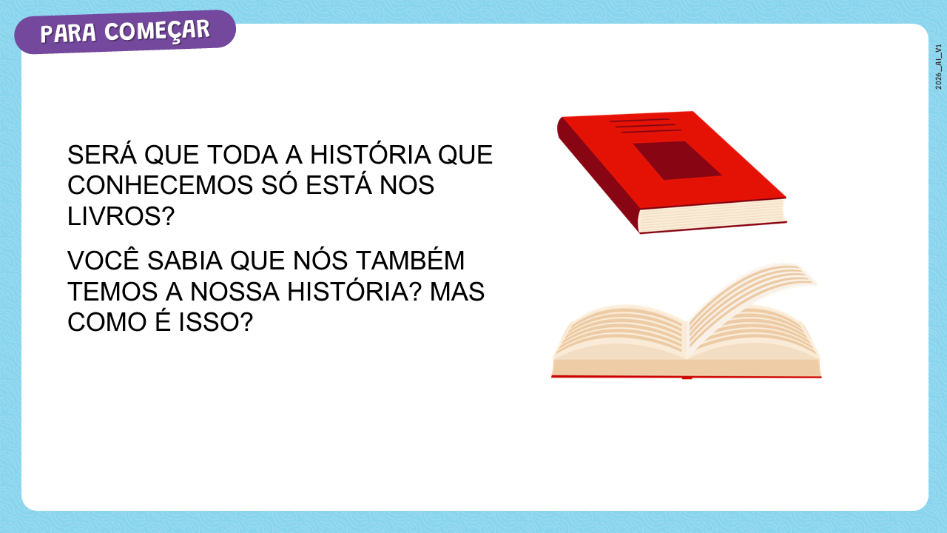

SLIDE 4
Dinâmica de condução: caro professor, apresente o conceito de história de uma maneira ampla. Explique que a história é uma ciência que estuda os eventos do passado, como a de um povo, país ou de um período específico.
É o estudo do passado humano, abrangendo toda a sua experiência ao longo do tempo. Nesta aula os estudantes farão o resgate e o registro de fatos de suas histórias pessoais e a análise de objetos modernos e antigos, possibilitando a construção das noções de documento histórico. Também será trabalhada a percepção de tempo, de permanência e de mudança.
Aprofundamento: Para mais sugestões de atividades, consulte: https://www.todamateria.com.br/atividades-historia-1-ano-ef/.

Slide 30
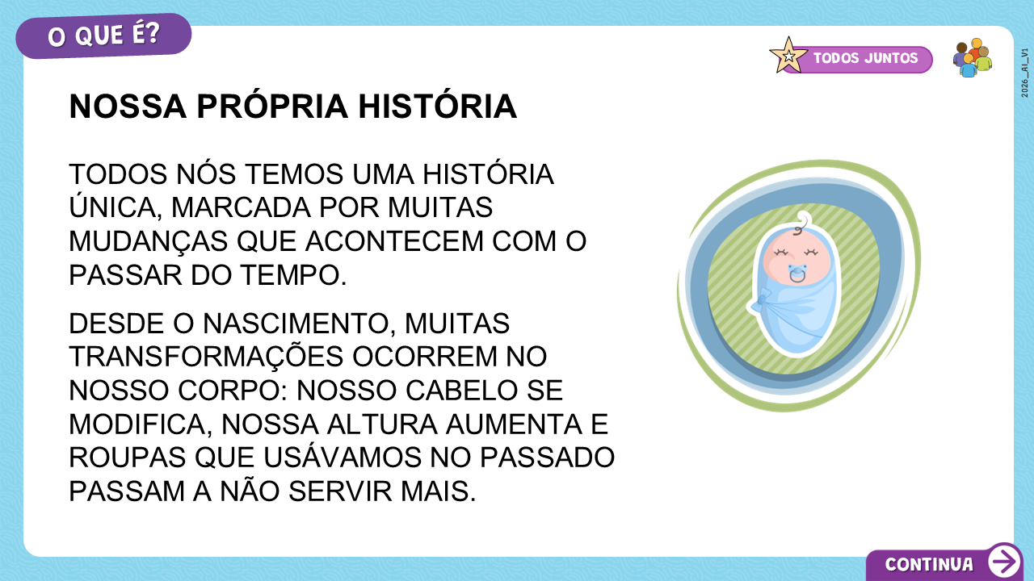
SLIDES 5 a 8
Dinâmica de condução: caro professor, os slides 5-8 retratam as transformações vividas pelos seres humanos no processo de crescimento e desenvolvimento. Ao trabalhar as fases, desenhe uma linha do tempo no quadro e vá preenchendo, com a ajuda dos estudantes, essas etapas em ordem cronológica para que possam visualizar a ideia de processo e passagem do tempo. Para consolidar a noção de eventos no tempo, peça que os estudantes relatem acontecimentos importantes em suas vidas.
Organize a fala dos estudantes para que todos possam participar. Aproveite para reforçar a importância de aguardar a fala do outro.
Expectativas de respostas: é esperado que os estudantes se lembrem de acontecimentos recentes em suas vidas. Auxilie-os a refletirem sobre momentos passados ou objetos que os remetam ao período da primeira infância, por exemplo.
Conceito-base: Desenvolvimento do ser humano e processo de crescimento.

Slide 31
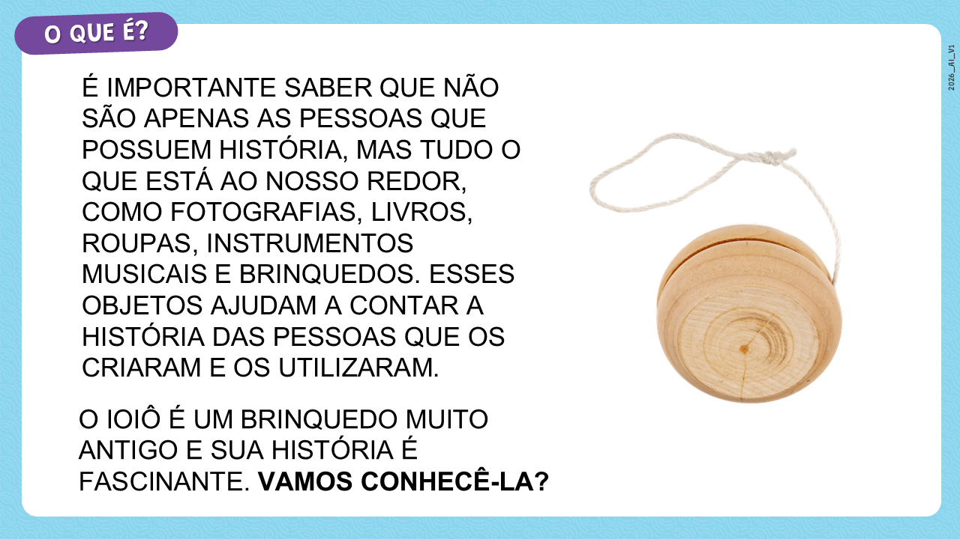
SLIDES 9 e 10
Dinâmica de condução: caro professor, a partir da história do ioiô, converse com os estudantes sobre as permanências e mudanças ao longo do tempo. Eles poderão identificar que a brincadeira em si é algo que atravessa os diferentes tempos históricos, mas que os tipos de brinquedos se transformam.
Conceito-base: Permanências e transformações no tempo.

Slide 32
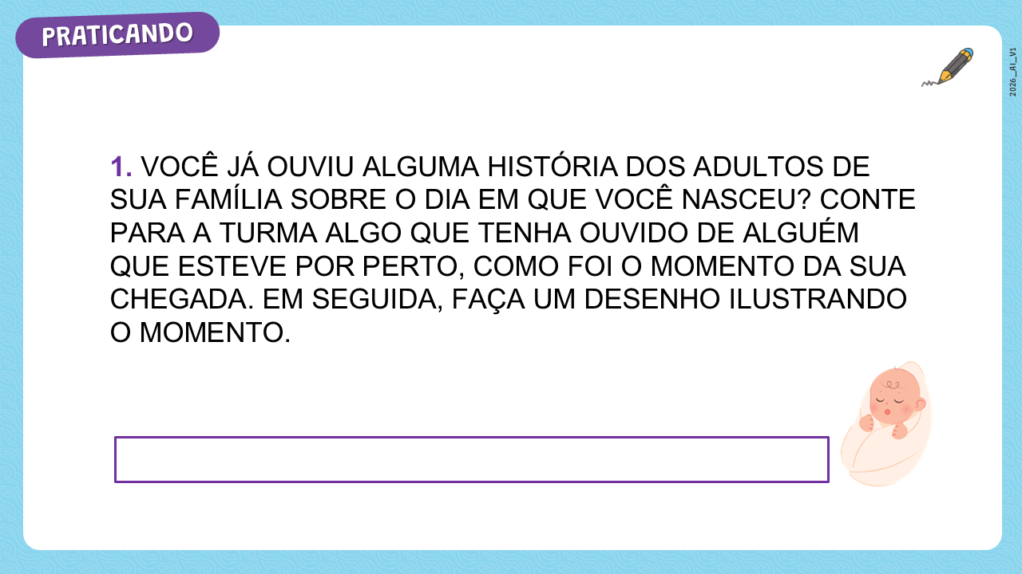
SLIDE 13
Dinâmica de condução: caro professor, para os estudantes que relatarem que nunca ouviram sobre como foi o dia do seu nascimento ou para aqueles que não sabem, peça que conversem em casa com um dos familiares e faça um desenho posteriormente.
Neste momento, também faça relatos pessoais, do seu próprio nascimento, ou de pessoas que você conhece, podem ajudar no engajamento dos estudantes e despertar o interesse dos estudantes para o desenvolvimento da atividade. Peça informações mais específicas, como o local de nascimento, horário, quem estava presente etc.
Expectativas de respostas: é esperado que os estudantes saibam alguns fatos sobre o seu nascimento. Questioná-los de maneira mais específica pode ajudá-los a associarem informações que já tenham na memória, histórias que já tenham ouvido ou objetos que os remetam a essas informações (placas de nome no quarto, um berço que passou para o irmão etc.).

Slide 33
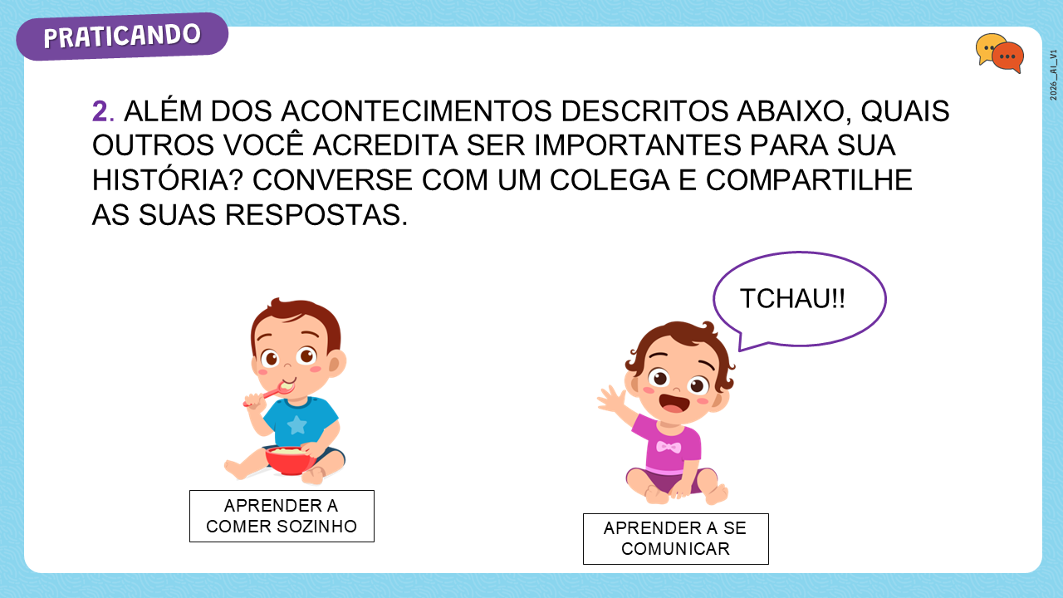
SLIDE 15
Dinâmica de condução: caro professor, promova o diálogo coletivo entre os estudantes, para que eles possam perceber a relação entre sua história, observando os fatos que já ocorrem em sua vida.
Este movimento será contínuo no desenvolvimento das atividades a seguir.
Expectativas de respostas: é esperado que, ao conversarem, os estudantes descubram conjuntamente aprendizados e etapas da vida pelas quais passaram de maneira semelhante. Algumas respostas podem incluir: andar de bicicleta, escrever o próprio nome, tomar banho ou lavar o cabelo sozinhos.

Slide 34
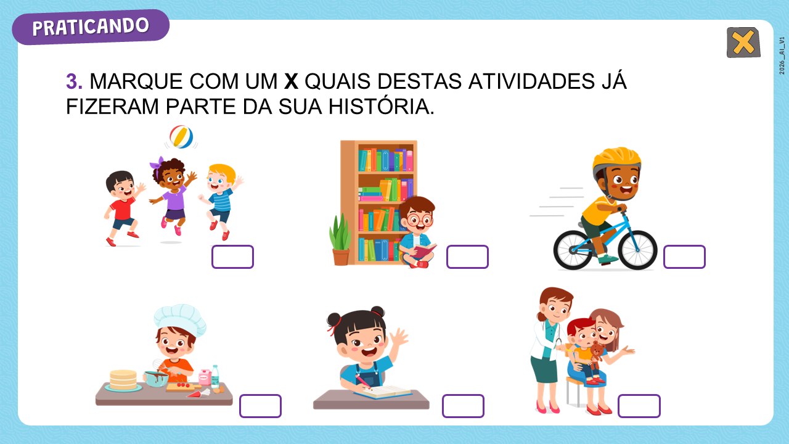
SLIDES 17 e 18
Dinâmica de condução: caro professor, apoie os estudantes na atividade, auxiliando na interpretação das imagens e nas possíveis atividades que já realizaram. Relembrando que as respostas são pessoais e cada estudante teve sua experiência, como a história de cada um, que é única.

